Slide 1
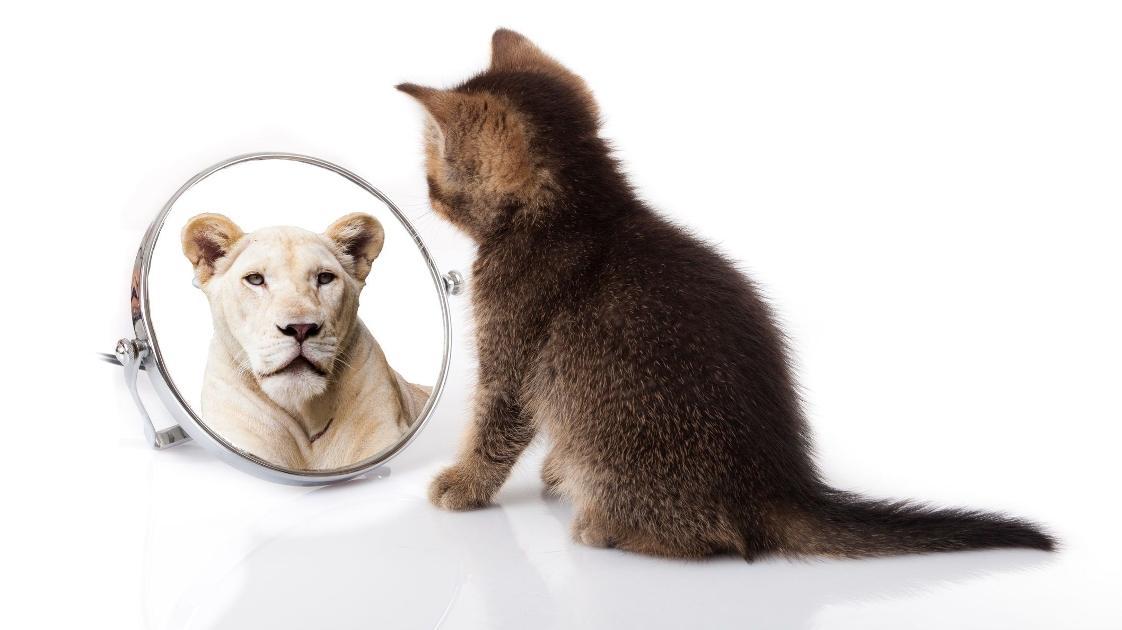
ÖNISMERET

Slide 2

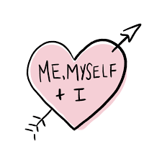
KI VAGYOK ÉN?
„…minden emberben benne rejlik a növekedés potenciálja” Carl Rogers

Slide 3


Slide 4


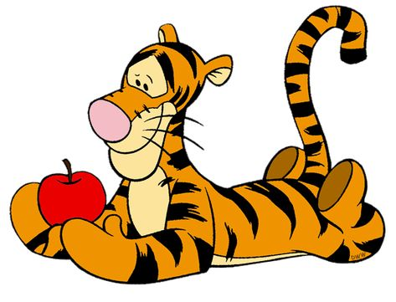
Tigris mindenre azt mondja, hogy igen, ez az, amit a Tigrisek szeretnek
mindent megkóstol, aztán mindent kiköp
kezdetleges elképzelései vannak arról, hogy mit szeretnek, mire képesek a tigrisek, mi való nekik valójában
homályos fogalmakkal rendelkezik önmagáról, önismerete alacsony szintű

Slide 5

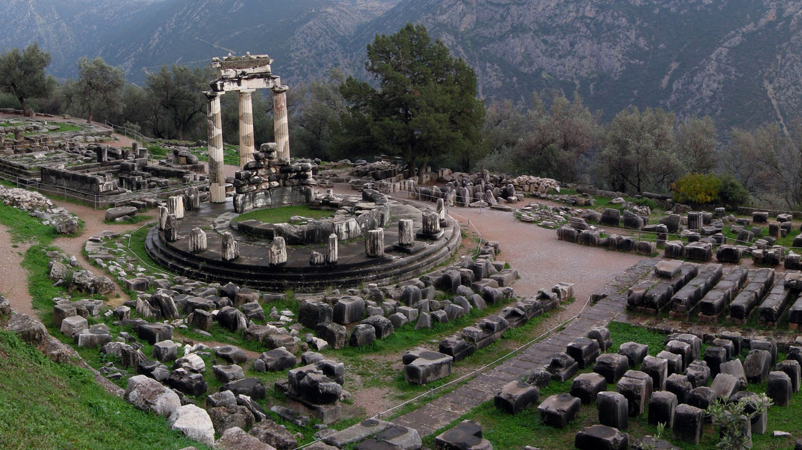
„Ismerd meg önmagad”

Slide 6
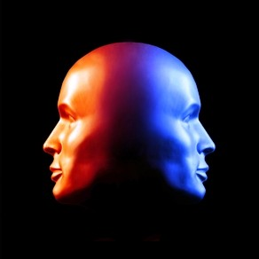
SZEMÉLYISÉG
az, ami egyedivé, mindenki mástól megkülönböztethetővé tesz bennünket
személyisége csak az embernek van
szociogén
pszichogén
biogén
elemek integrált egysége
„Több haszonnal kecsegtetne és közelebb járnánk a valósághoz, ha az emberekhez nem érzelmi alapon közelítenénk, hanem igyekeznénk megérteni a viselkedésük mozgatórugóit. Utálni őket azután is ráérünk.” Kepes András

Slide 7
SZEMÉLYISÉG 2.
Az ember egyedi tulajdonságainak összessége
A személyiség globális fogalom
Tág értelemben ide tartozik az értelmi képesség, az intellektus is = az ember szellemi képessége, amely meglátja a dolgok lényegét és összefüggésekbe ágyazza. → a személyiség teljesítmény-,vagy mennyiségi aspektusa
A személyiség szűkebb értelmezésébe csak a minőségi aspektus tartozik bele.
A két aspektus egymástól nem független: minél alacsonyabb az intellektus, annál inkább elmosódnak a személyiség egyedi vonásai
Súlyos értelmi fogyatékosságban szinte csak elméletileg beszélhetünk személyiségről
A személyiség bizonyos tulajdonságai elősegíthetik, vagy gátolhatják az értelmi képességek kibontakoztatását (pl. szorongás)

Slide 8
SZEMÉLYISÉG 2.
Öröklött és szerzett
Az egyéni élet során kialakult tulajdonságok, vonások sajátos egysége
Az egyén minden emberre érvényes, általános jellemzőkkel is rendelkezik, DE! az emberek különböznek is egymástól!
Az emberek közötti kapcsolatokban az egyéni, egyik embert a másiktól megkülönböztető vonások jutnak érvényre
Minden embernek van EGYÉNISÉGE

Slide 9
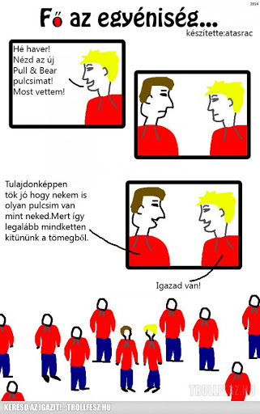
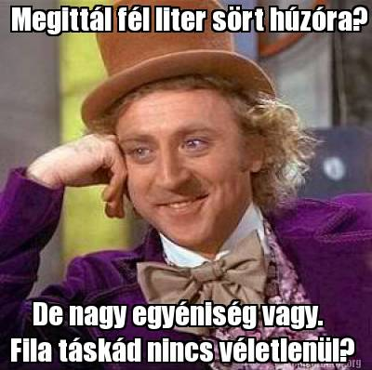
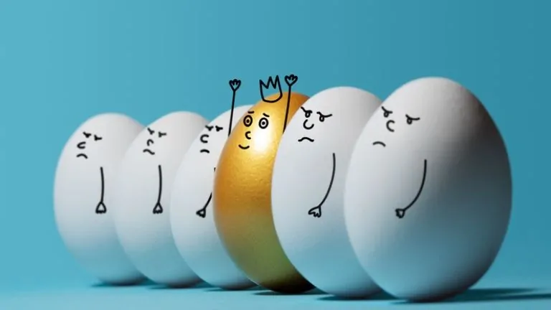
EGYÉNISÉG ÉS JELLEM
EGYÉNISÉG
= a személyiség valamelyik kiemelkedő sajátosságának hangsúlyozása
JELLEM
az ember „sajátos lelki alkata”
visszatükrözi a külső életfeltételeket, a személy nevelését, az embernek a valósághoz való viszonyulását
az élet és a nevelés hatásai alatt alakult ki és szilárdult meg

Slide 10
JELLEM ≠ SZEMÉLYISÉG
Helytelen használat esetén:
a jellemhibáinkat a személyiségük részének gondoljuk, ezért szégyent érzünk VAGY
a jellemhibáinkat a személyiségünk jellegzetességének gondoljuk, ezért felmentést adunk rájuk, a bűntudat helyett nem is szégyent érzünk, hanem büszkeséget
a személyiség a sokféle karakterológiában összefoglalt hasonlóságok ellenére alapvetően egyedi
a jellem nem egyedi, hanem általános, és mindenekelőtt a jóval és a rosszal, az érettel és az éretlennel, a bölcs és az ostoba fogalmával van kapcsolatban

Slide 11


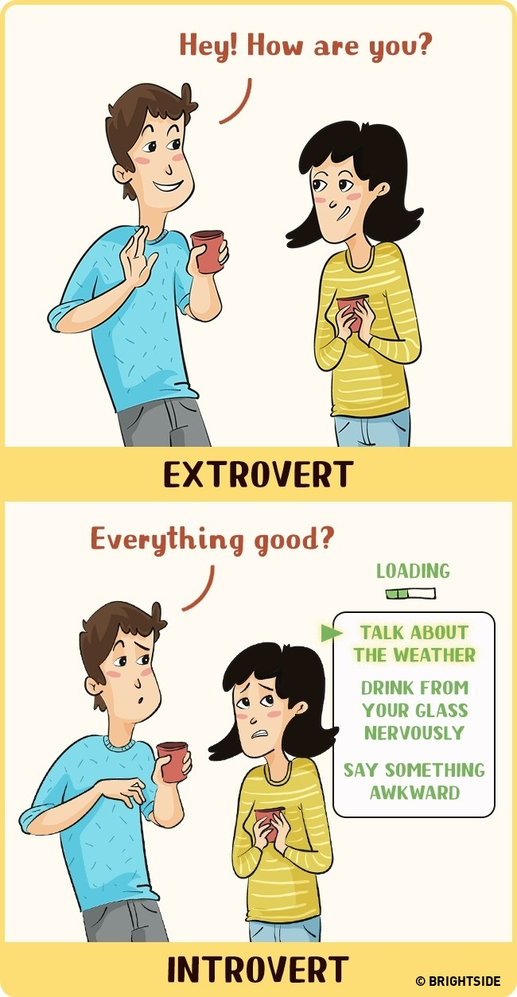
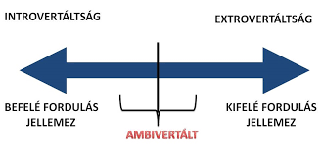
SZEMÉLYISÉGTÍPUSOK - klasszikus -
HIPPOKRATÉSZ
szangvinikus
kolerikus
melankolikus
JUNG
intorvertált
extrovertált
flegmatikus

Slide 12
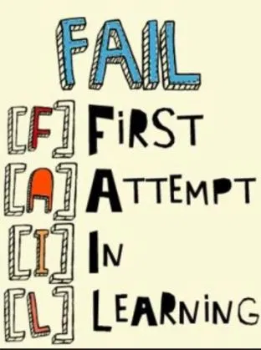
SZEMÉLYISÉGTÍPUSOK - modern -
SIKERORIENTÁLT
szeretnek kockáztatni és próbára tenni önmaguk ügyességét
KUDARCKERÜLŐ
bizonytalanok önmagukban vagy szorongók
optimista
kudarc: az erőfeszítés hiánya
siker: saját képességeik miatt (belső)
vagy nagyon könnyű vagy nagyon nehéz feladatot választanak
kudarc: képesség hiánya
siker: szerencse miatt van (külső)
HABÁR
HA

Slide 13
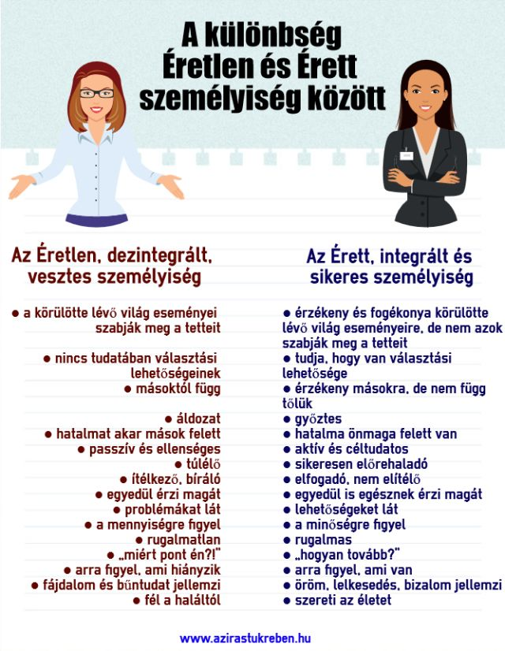

Slide 14
Mi is az az önismeret?
= az önmegértés
Ki vagyok én?
Pálffy Katalin: az egyén „áttekintése saját személyisége összetevőiről, határairól és lehetőségeiről, betekintése saját viselkedésének a rúgóiba, hátterébe, motívumrendszerébe, képessége arra, hogy helyesen megítélje saját szerepét, hatását az emberi kapcsolatokban”
ŐSZINTESÉG
önmagunkkal kapcsolatban
be tudjuk vallani magunknak azokat az igazságokat is, amelyek bevallása fájdalommal jár
önelfogadás követi
"Jó volna jegyet szerezni és elutazni Önmagunkhoz,
hogy bennetek lakik, az bizonyos" (József Attila)

Slide 15
Az önismeret szintjei
felszínes szint
társas szint
történeti szint
az adottságokról és a képességekről való tudás szintje
a ránk korábban ható élmények szintje
a különböző társas szerepeinkben támasztott elvárásoknak való megfelelés szintje

Slide 16
AZ ÖNISMERET SZÜKSÉGESSÉGE
CÉL
saját belső harmónia, nyugalom megteremtése, belső feszültségek csökkentése
a személyes hatékonyság fokozása
A kíváncsiság, a tudatosságra törekvés
feltételezi az egyén aktív, tudatos önmagával foglalkozását
„Az ember társas lény” (Arisztotelész –zoon politicon): családtól, barátoktól, környezettől tanácsok, javaslatok, DE! a döntéseket egyedül kell meghoznunk
Ahhoz, hogy a számunkra legjobb döntést meghozhassuk
ÖNISMERET

Slide 17
ÉNKÉP (szelf)
Az önismeret forrásának egyik alkotó eleme
a személy önmagáról kialakított állandósult mentális, belső képe
az „én” különböző részekből formálódó, sokrétű, dinamikusan szerveződő mentális struktúra
ÉNfogalom
egyéni tulajdonságok
szerepidentitás
társas identitás
nemi identitás
MUNKA-ÉNFOGALOM
„működésben lévő” énfogalom
aktiválódik a társas szituációkban
ezt mérik az énkép- vagy önértékelés-vizsgáló eljárások
egy adott időpontban csak néhány részlete idézhető fel
a viselkedést irányítják
a folyamatos visszajelentések során állandóan módosulnak

Slide 18
ÉNSÉMA
egyénenként változó
a fontosnak tekintett tulajdonságok készlete
az énfogalom magja
szervezi és irányítja az információfeldolgozást, a jelenben folyó és a jövőbeli cselekvést
Ez a kognitív-affektív (érzelmi) struktúra
Az emberek énképében a sokféle tulajdonság eltérő súllyal szerepel
FONTOS/ØFONTOS

Slide 19
AZ ÉN FUNKCIÓI
jelentést, értelmet ad az egyén tapasztalatainak
szervezi a gondolatokat, érzelmeket, a viselkedést
motivál a cselekvésre: tervet készít, ösztönzőket biztosít
mércét állít az egyén számára
az önmagunkról alkotott kép nem merev, statikus rendszer
élő, dinamikusan változó reprezentáció

Slide 20
AZ ÉNKÉP DINAMIKÁJA
Az új információk beillesztése az énképbe
ÉNERŐSÍTÉS
(önbecsülés)
az egyén motivációja: az önmagával való elégedettséget fenntartsa, és fokozza
ÉNKONZISZTENCIA
fenntartja a korábban már kialakított önértékelését, függetlenül annak pozitív vagy negatív jellegétől
a negatív és a pozitív önbecsülésű ember úgy viselkedik és olyan információkat vesz fel a környezetében élő emberektől, hogy az összhangban legyen az önértékelésével.
az önbecsülés fokozása a másoktól kapott pozitív értékelésből, elfogadásból, elismerésből, illetve a sikeres cselekvés eredményéből származhat
A negatív énképű egyének a feladat elvégzésekor kapott visszajelentésből a pozitív jelzőkre emlékeztek jobban
→ önbecsülés szükséglete
egymás mellett működnek
A negatív énképű egyének a későbbi visszaemlékezéskor azonban a negatív minősítéseket tudják pontosabban felidézni
→ énkonzisztencia szükséglete

Slide 21
ETALON és IDEÁL
„Célozd meg a Holdat! Még ha elhibázod is, a csillagok közt landolsz.”
rokonfogalmak
ETALON
„hiteles mintapéldány” - példakép
mérce
IDEÁL
állandó érték
mintakép, eszmény, tökély, maga a tökéletesség
az egyéniségünkhöz közelállónak érzett
személyhez igazítjuk
elérhető lehetőség
emberi értékeit tekintve a példaképünk magasabban van, mint mi
VISSZAJELZÉSEK a külvilágból

Slide 22
ÉNIDEÁL vs. ÉNKÉP
az a kép, amit arról készítünk, hogy milyenek szeretnénk lenni
ÖNÉRTÉKELÉS
az ideális én az aktuális önjellemzéshez közeli
ÖNÉRTÉKELÉS
az ideális én nagyon messze van az aktuális önjellemzéstől
+ irányú személyiségfejlődés
szorongás
ÉNIDEÁL
SERDÜLŐKOR
ÉNKÉP

Slide 23
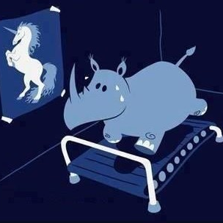
NEKED VAN PÉLDAKÉPED?

Slide 24
ÖNISMERET és SZEMÉLYISGÉFEJLESZTÉS
ÖNISMERET
SZEMÉLYISÉG-FEJLESZTÉS

Slide 25
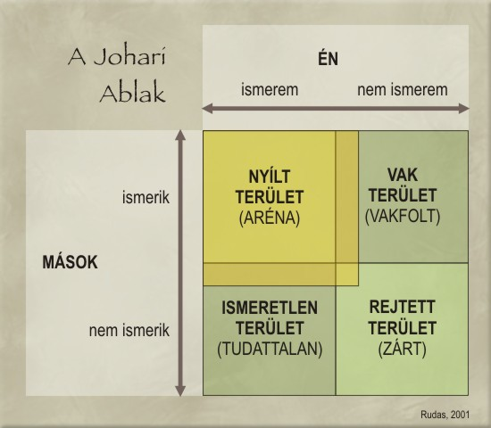
JOHARI-ABLAK
NYÍLT: ✓mi + ✓mások
REJTETT: ✓mi DE! Ø mások
VAK: Ø mi DE! ✓MÁSOK
ISMERETLEN: Ø mi + Ø mások
FÜGG
személyes kapcsolat
pozitív + negatív tapasztalatok
helyzet
személyiség

Slide 26
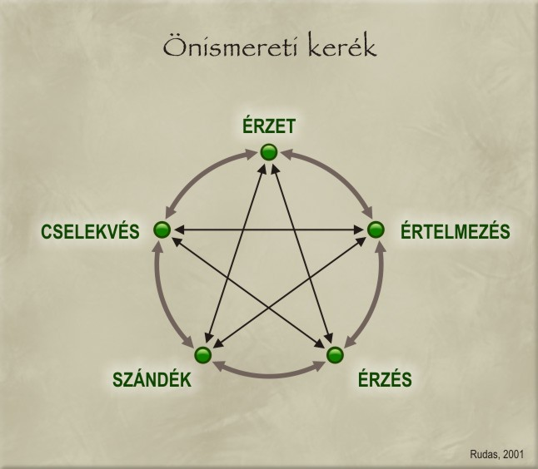
ÖNISMERETI KERÉK
Érzet
az érzékszerveink által felfogott ingerekből nyert információk
Értelmezés
az érzet intellektuális feldolgozása
Érzelem
érzelmi, indulati állapotaink megtapasztalása
Szándék
adott helyzetben megjelenő vágyainkat, akaratunkat jelenti.
Cselekvés
adott helyzetben való viselkedést jelenti.

Slide 27
Szereptorta 1. – VALÓS ÁLLAPOT
Gondold végig, milyen szerepekben vagy most az életedben:
gyermek, társ, barát, tanuló,
alkalmazott, vezető, háztartásvezető stb.
Mennyi időt töltenek ki ezek a napjaidból és milyen arányban?
Rajzold fel tortaszeletenként az összes szerepedet arányosan, az ezzel eltöltött idődnek megfelelően!
Milyen ránézni a szereptortádra?
Szívesen változtatnál valamin?

Slide 28
Szereptorta 2. – IDEÁLIS ÁLLAPOT
Gondold végig, mit tudnál tenni azért, hogy ez megvalósuljon.
Írj legalább három lépést, amit megteszel ezért az elkövetkezendő egy hónapban!
___________________________
___________________________
___________________________

Slide 29
Egyéni fejlesztő módszerek
1. önmegfigyelés:
olyan „közvetlen tapasztalás, amelynek tárgya a megfigyelő valamely saját élménye”
vonatkozhat: jelenlegi élményekre + múltbeli tapasztalásokra (retrospektív megfigyelés)
előnye: saját magunknál senki nem férhet hozzá jobban saját lelki tartalmainkhoz
hátránya: szubjektivitás + Ø külső kontroll
hatékonyságának növelés: naplóírás
2. az ismeretterjesztő, nem kizárólag a szakemberek számára érthető szakirodalom tanulmányozása

Slide 30
Két személyes helyzeten alapuló módszerek általános jellemzői
Fejlesztő beszélgetés
Célja:
Önvizsgálatra készteti a segítségkérőt, önmagát, másokhoz fűződő kapcsolatait, motívumait, szükségleteit illetően.
Önfeltárásra késztet, képességeinket, készségeinket, személyes erőforrásainkat illetően. Így a segítségkérő felismerheti saját értékeit, ezáltal is fokozva önbecsülését.
Az önirányítás, a felelős döntéshozás, a tervezés képességének fejlesztése.
a segítségkérő saját maga gondolja végig alternatív lehetőségeit, saját maga jusson el egy olyan döntéshez, ami számára megfelelő
Ø csússzon át csevegésbe
Ø szónoklat, vagy rábeszélés legyen
Ø számonkérés, „kihallgatás”

Slide 31
Két személyes helyzeten alapuló módszerek általános jellemzői 2.
Tanácsadás, konzultáció
Olyan problémák esetében használatos, amelyeket az egyén nem tud megoldani, amelyekhez nincs elég információja, rálátása.
A tanácsadás során a terapeuta célja nem az, hogy valamire rábeszélje a tanácsot kérőt, hanem, hogy segítséget nyújtson az alternatív megoldási módok felismeréséhez, a saját döntés meghozatalához.
Pszichoterápia
azok az emberek szoktak ehhez a módszerhez fordulni, akiknek a problémái már túlmutatnak az egészséges lelki élet határain,
olyan egyéneknek is ajánlható, akik nem betegek, de szeretnék önmagukat fejleszteni, jobban megérteni
Preventív relaxáció
a terapeuta relaxációs technikát, általában autogén tréninget tanít egészséges embereknek. Az autogén tréninget lehet egyénileg vagy csoportosan is alkalmazni.
Ezek olyan pszichoszomatikus gyógyító eljárások, amelyek az izomtónus szabályozásán alapulnak.
Testi gyakorlatok segítségével, idegrendszeri kapcsolási mechanizmusok közvetítésével érjük el a „lelki nyugalmat”, kiegyensúlyozott közérzetet.
Ez fiziológiai, élettani szinten is pihentető, regeneráló hatású, amelyhez pszichológiai szinten kellemes érzelmi állapot, feszültségmentes nyugalom társul

